Slide 1
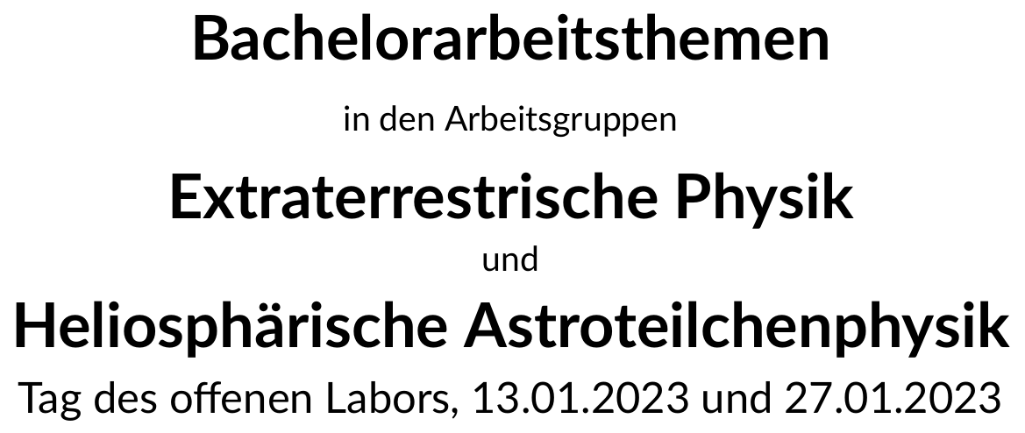

Slide 2
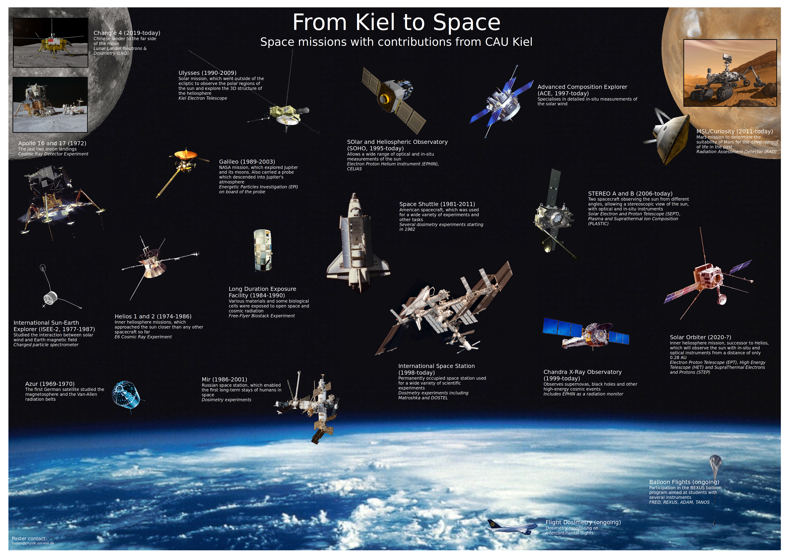
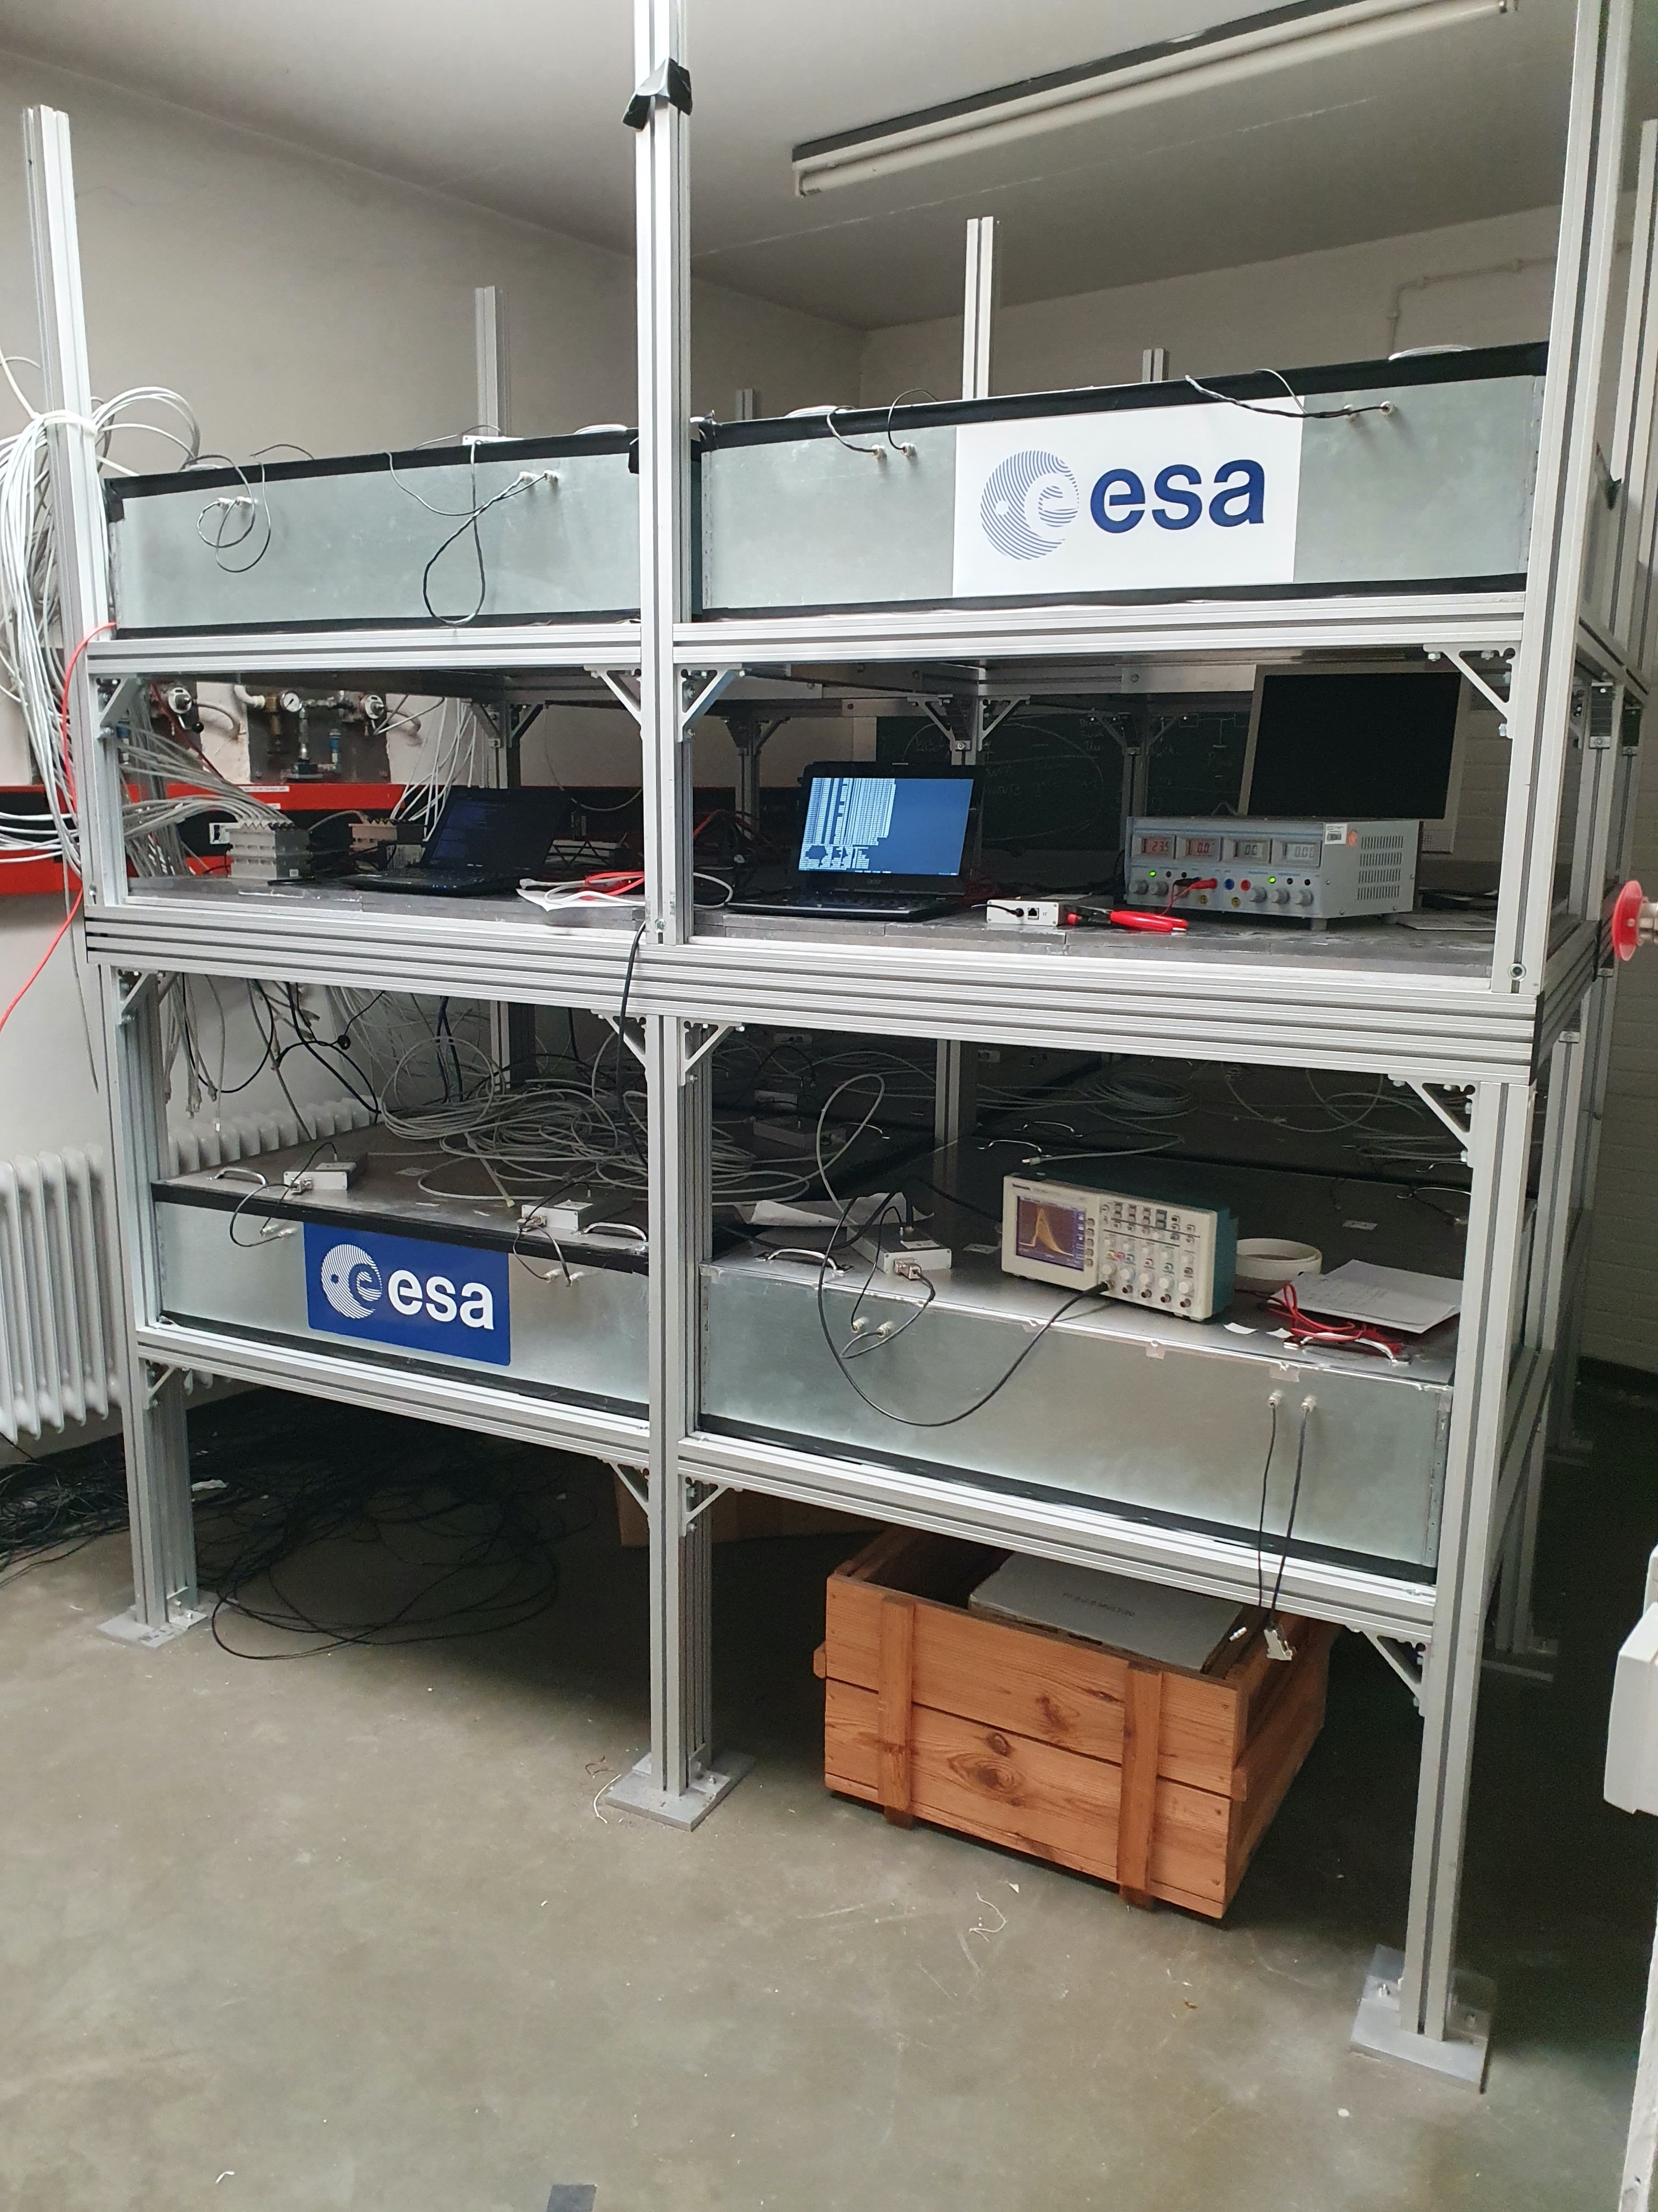
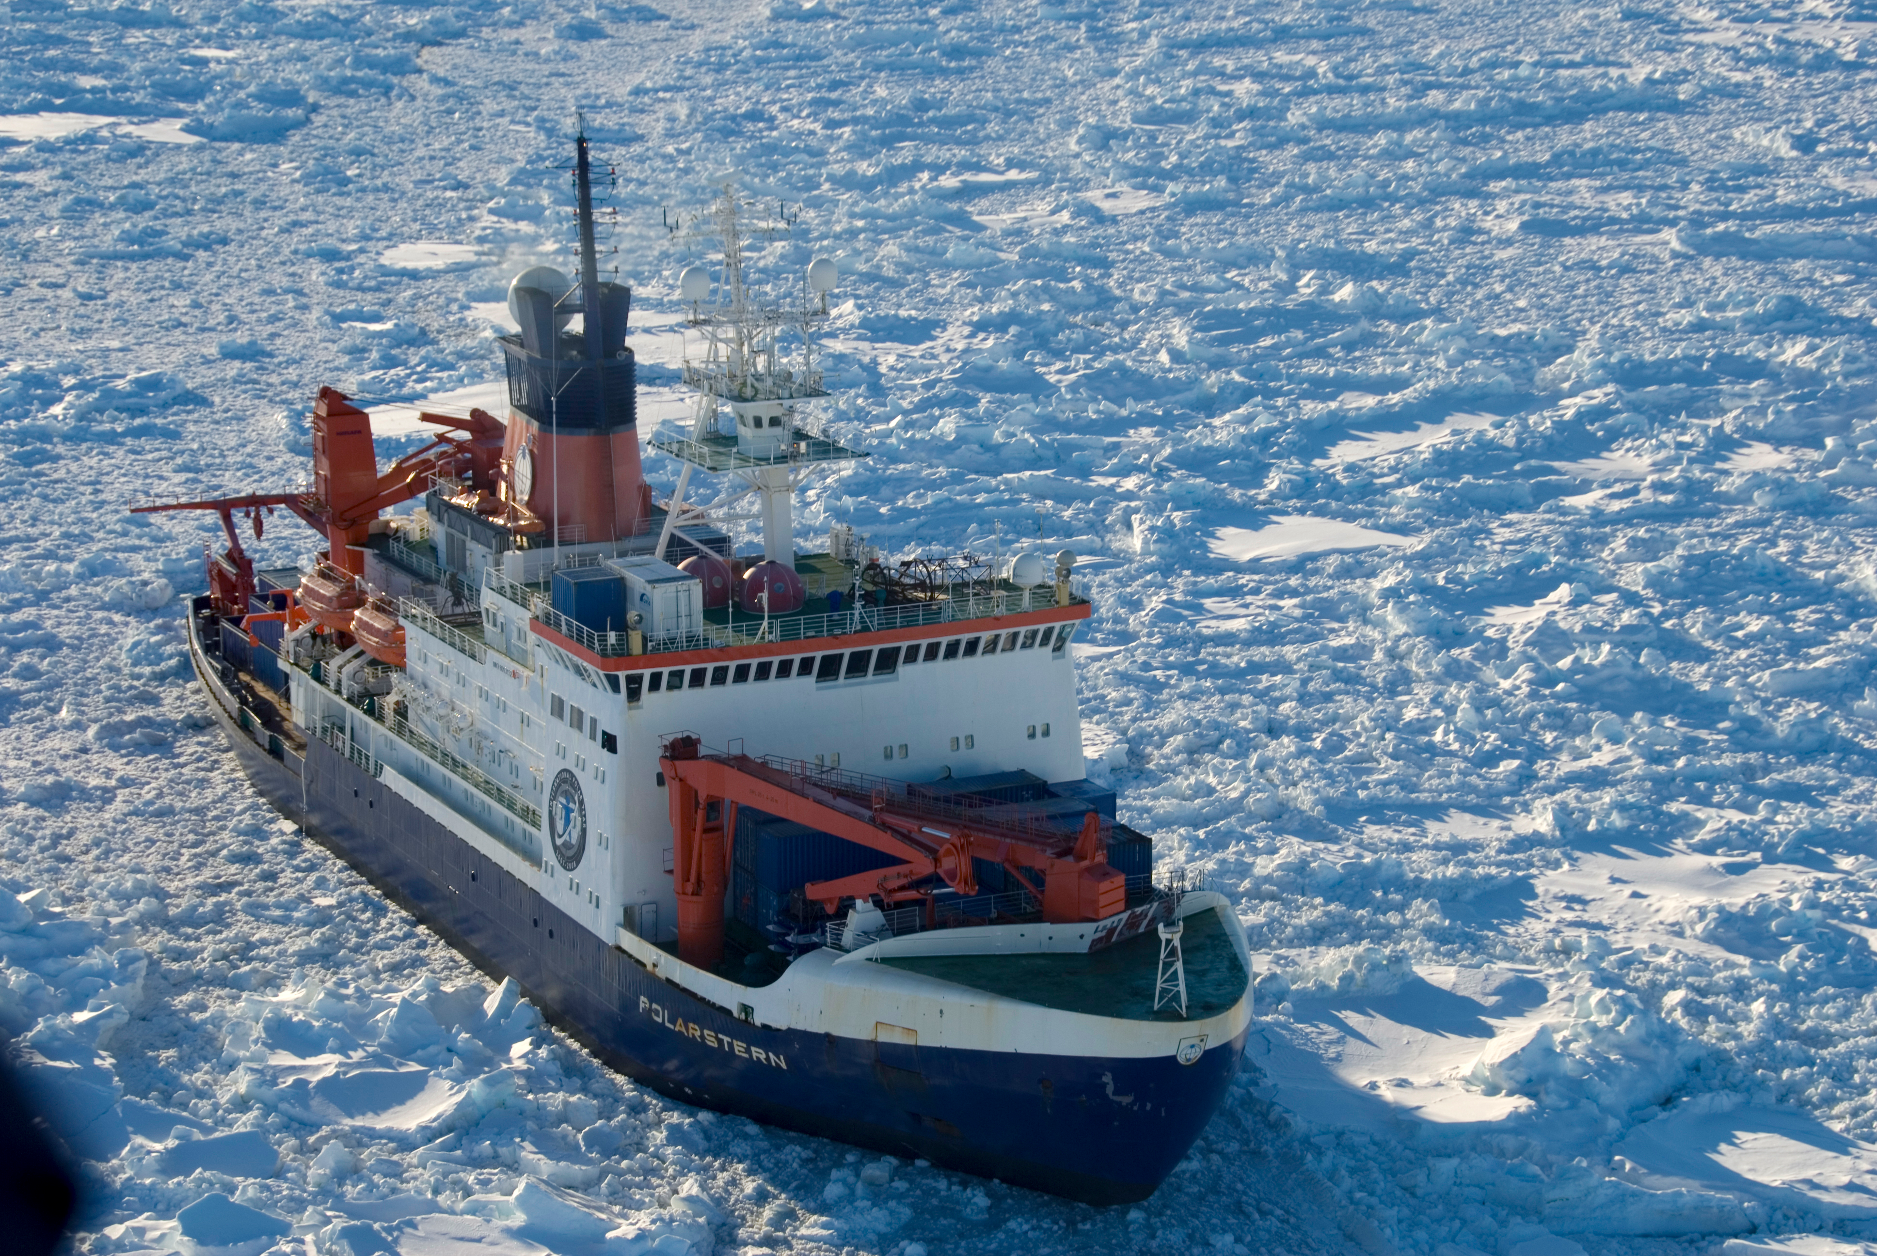

Slide 3
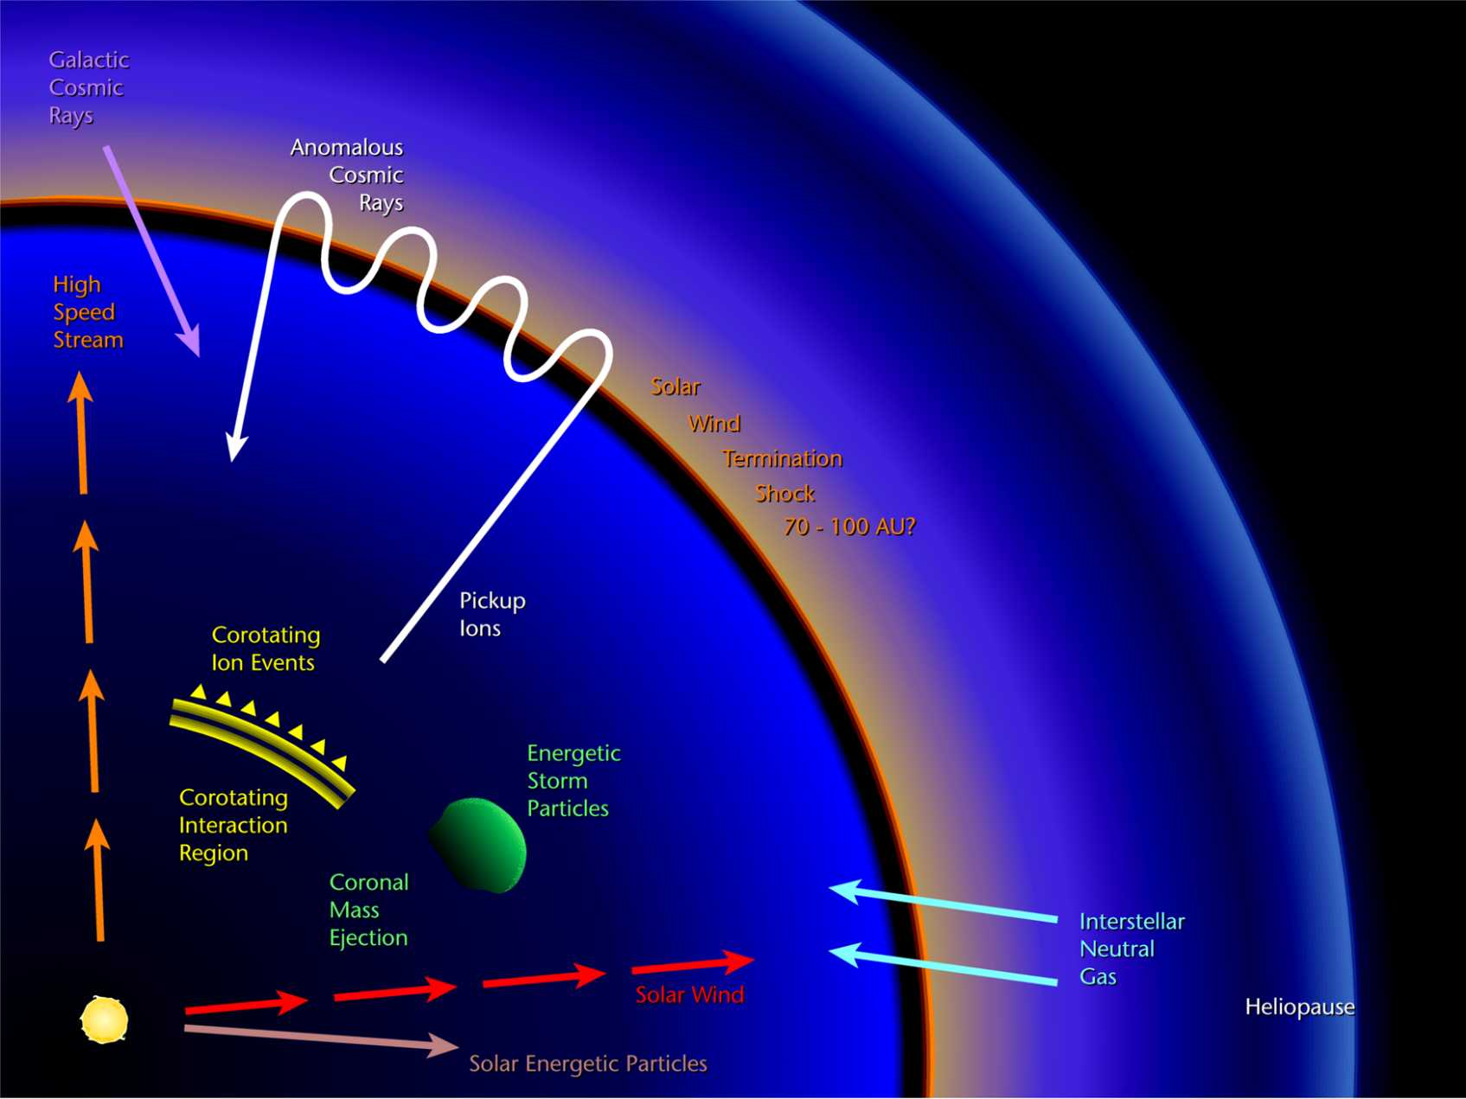
Verständnis der Teilchenpopulationen in der Heliosphäre:
Hardware
Bereitstellung Daten
Analyse der Daten
Interpretation Daten
Simulation
Konzepte/Theorien

Slide 4
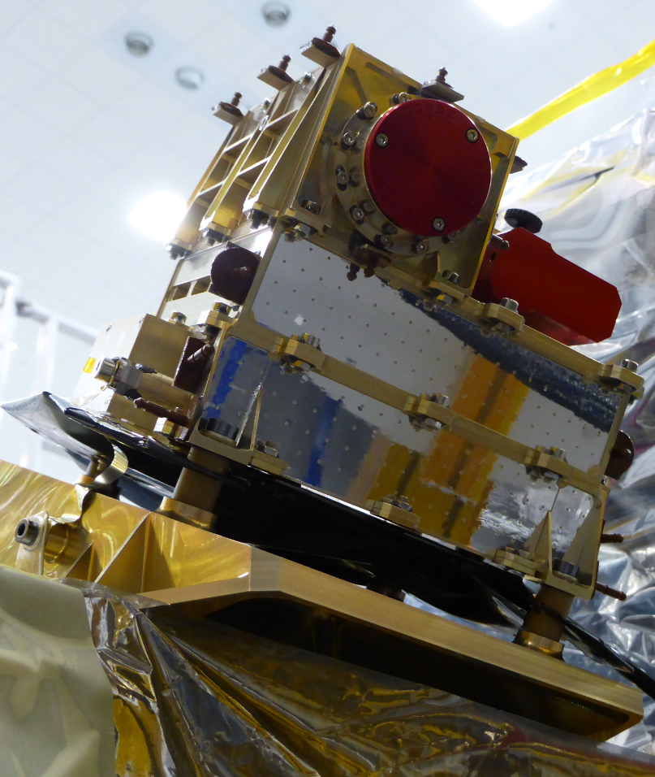
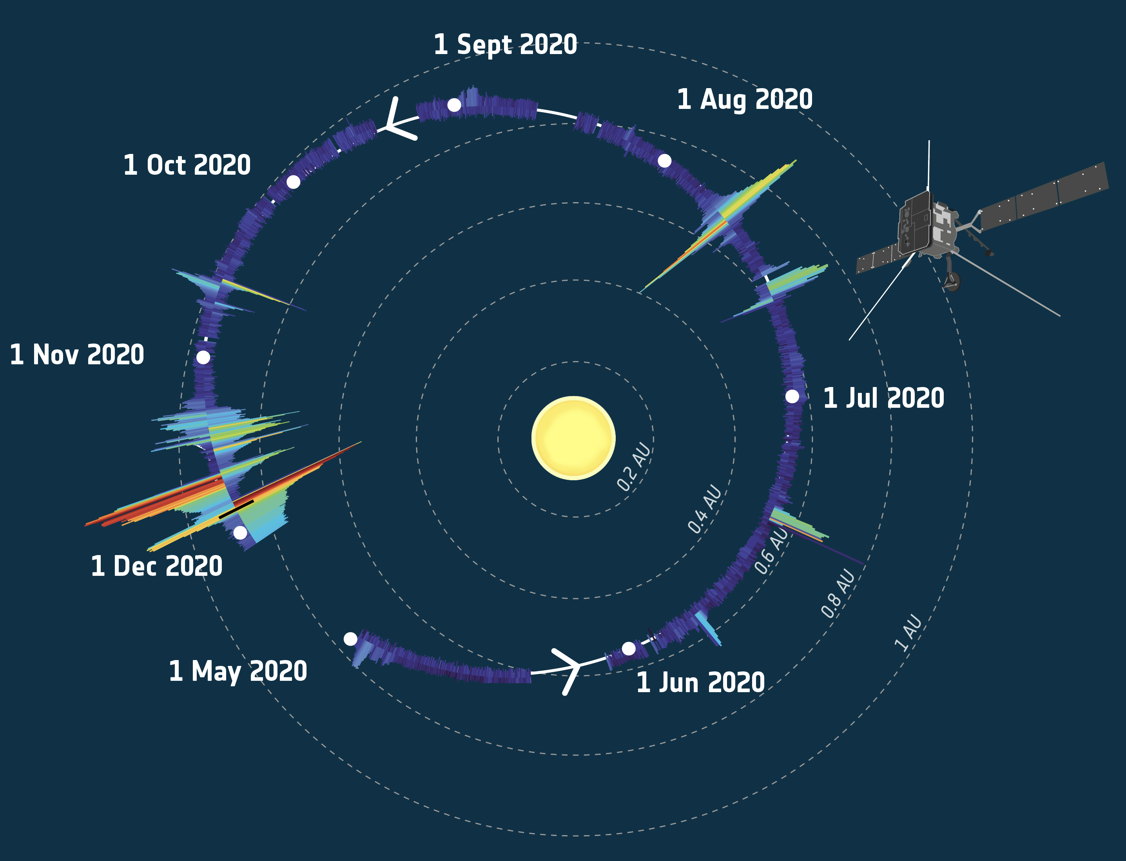
https://www.physik.uni-kiel.de/de/institute/ieap/et/et-bachelor-projects.pdf

Slide 5
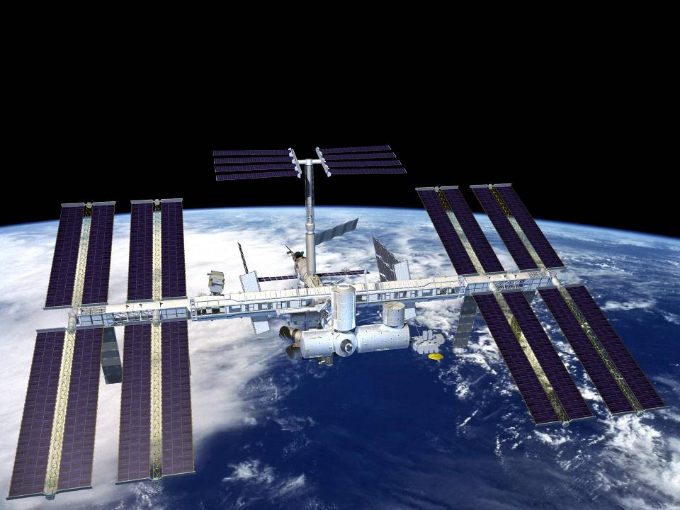
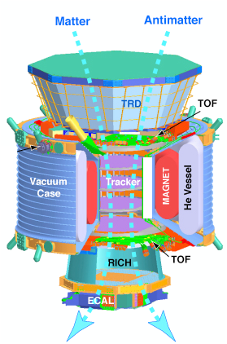
The Alpha Magnetic Spectrometer Experiment (AMS)
AMS
Notes:
<number>

Slide 6
BSc-Arbeiten in der Extraterrestrik:
Hardware (Laborarbeiten)
Datenanalyse (PC)
Theorie/Simulationen (PC)
Betreuung durch erfahrene Postdocs und Doktoranden
1 - 2 Präsentationen in der Abteilung: „Qualitätskontrolle“
Abgabe der schriftlichen Ausarbeitung

Slide 7
Ablauf Tag des offenen Labors bei den ETs
Stationen zu ca. 10 Minuten bieten Gelegenheiten für Fragen zu den Gebieten:
Erfahrungsberichte von BSc/MSc-StudentInnen: Ls11/403
Laborarbeiten: Elektroniklabor Ls11/516, Ionenquelle Ls15/082
Sonne, Heliosphäre und kosmische Strahlung: Ls11/503

Slide 8
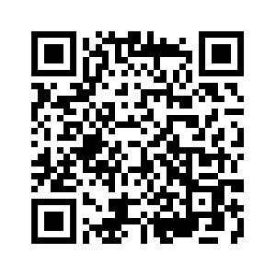
Wir bieten eine Vielzahl von möglichen Arbeiten an
Eine Liste mit vielen möglichen Themen finden Sie hier:
… sollten Sie gar eine eigene Idee verfolgen wollen, sprechen Sie uns gerne an.

